Slide 1

ПРАВОВЫЕ АСПЕКТЫ ИСПОЛЬЗОВАНИЯ ПО
Подготовила студентка 1 курса ИВТ 3пг Логинова Софья

Slide 2
ИСТОЧНИКИ
СДЕЛАНО ПРИ ПОМОЩИ GOOGLE SLIDES
ТЕМА, ИСПОЛЬЗОВАННАЯ В ДАННОЙ ПРЕЗЕНТАЦИИ
ОТКРЫТОЕ "СВОБОДНОЕ" ПО
ВИДЫ ЛИЦЕНЗИЙ
GNU GPL 3
Creative Commons
ЛИЦЕНЗИЯ, ПРИ РАЗРАБОТКЕ УЧЕБНЫХ МАТЕРИАЛОВ

Slide 3
ЧТО ТАКОЕ ОТКРЫТОЕ “СВОБОДНОЕ” ПО?
FOSS (Free and Open Source Software) – эту аббревиатуру используют, когда говорят про свободное и открытое программное обеспечение с открытым исходным кодом.
Открытое программное обеспечение (open-source software) – это программное обеспечение с открытым исходным кодом, который доступен для просмотра, изучения и изменения. Пользователь может сам доработать открытую программу с помощью кода. Открытое ПО пользователь может использовать и изменять под свои требования.
Открытое ПО может существенно отличается от свободного ПО. К примеру, лицензия продукта может разрешать исследовать его исходный код, но при этом запрещать вносить в него изменения, распространять копии. В этом случае продукт будет открытым, но не свободным.

Slide 4
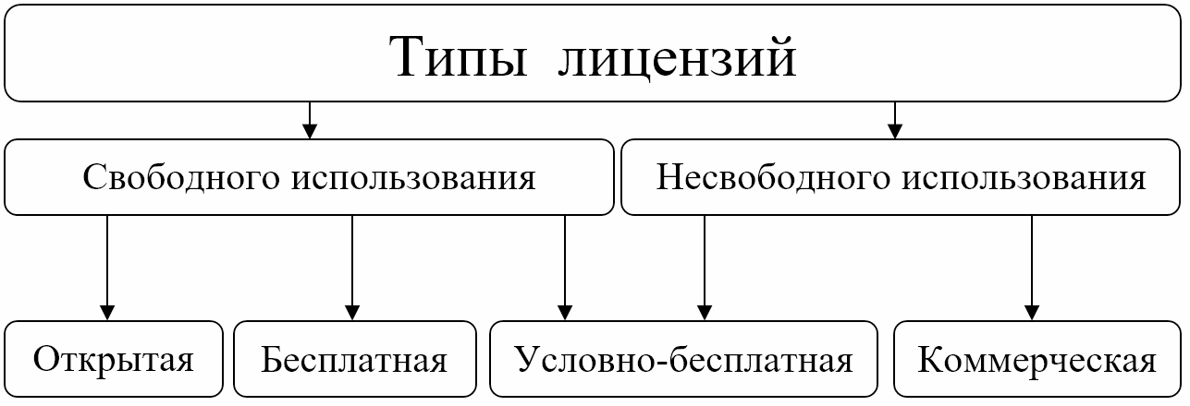
КАКИЕ БЫВАЮТ ЛИЦЕНЗИИ?
К открытым относятся: Open Source программы с открытым кодом которые можно модифицировать.
К бесплатным относятся: Freeware, GPL, Adware, Postcardware, Donationware, Nagware/Begware.
К условно-бесплатным относятся: ShareWare, TrialWare, Demoware.
К коммерческим относятся: Commercial

Slide 5

GNU General Public License
GNU General Public License — это свободная лицензия для программного обеспечения, разработанная Фондом Свободного Программного Обеспечения (Free Software Foundation). Если коммерческие лицензии запрещают распространять и изменять программное обеспечение, то GNU GPL, наоборот, разрешает и даже гарантирует право пользователя на свободное использование, распространение и модификацию программ. Большая часть программного обеспечения Free Software Foundation распространяется под лицензией GNU GPL. Любой автор может использовать эту лицензию для своего ПО.

Slide 6
GNU General Public License
GPL дает вам множество прав:
запускать и использовать свободные программы в любых целях
распространять копии свободного ПО
получить вместе с программой ее исходный код
модифицировать программу или использовать ее часть при разработке нового свободного ПО …и накладывает всего одну обязанность:
делиться с общественностью измененными версиями программ. Даже если вы переписали две строчки кода, вы обязаны предоставить другим свободный доступ к программе и ее исходному коду.

Slide 7

Creative Commons
Лицензии Creative Commons — группа унифицированных текстов, описывающих условия использования произведений, к которым они прилагаются. Они содержат как краткое описание, излагающее существенные условия максимально доступным языком, так и подробный выверенный юристами текст в форме лицензии, соответствующий законодательству об авторском праве. Первая версия лицензий была выпущена американской некоммерческой организацией Creative Commons 16 декабря 2002 года.
В отличие от различных лицензий на свободное ПО (например, GNU GPL), лицензии Creative Commons гораздо более удобны для фотографий, рисунков, коротких текстов и т. п., так как они не требуют распространения вместе с произведением сопроводительного текста с условиями лицензии, достаточно буквенного кода из базовых элементов.

Slide 8




Creative Commons
Attribution (сокращённо BY) Пользователь должен указать авторство произведения.
Share-alike (сокращённо SA) Производные произведения обязательно должны распространяться на условиях этой же лицензии
Noncommercial (сокращённо NC) Запрещается использование произведения в целях получения прибыли.
No Derivative Works (сокращённо ND) Запрещается создавать производные произведения на основе данного произведения.
Комбинированием этих элементов лицензии получаются собственно лицензии Creative Commons.

Slide 9

ЛИЦЕНЗИЯ, ПРИ РАЗРАБОТКЕ УЧЕБНЫХ МАТЕРИАЛОВ
CC Attribution — Noncommercial — No Derivative Works (CC BY-NC-ND)
Лицензия «С указанием авторства — Некоммерческая — Без производных»
Данная лицензия имеет наибольшие ограничения среди шести основных лицензий, разрешающих свободное распространение произведения. Эту лицензию часто называют лицензией «бесплатной рекламы», поскольку она позволяет другим получать и распространять произведение, до тех пор пока они упоминают автора и ссылаются на него, но они не могут ни под каким видом изменять произведение и использовать его в коммерческих целях.

